Slide 1
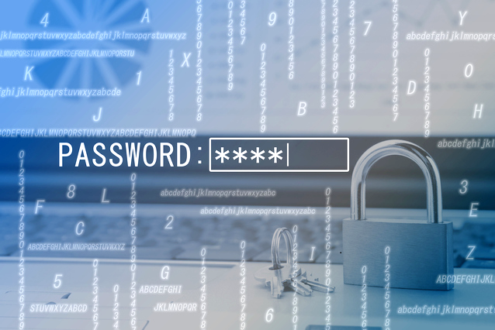
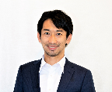


WEB参加無料
サイバー攻撃の現状と今できる対策
2022年
５
24
（火）
14：00～16：00
月
日
改正個人情報保護法が2022年4月施行されました。
今回の改正では「個人の権利の拡充」「事業者の守るべき責務の追加」「ペナルティの強化」がポイントとして挙げられます。
世界的にも「Emotet」の被害件数はこれまでにない件数で報告があり、ますます巧妙化しています。それに加え、サイバー攻撃の被害も後をたたない状況です。
本セミナーでは、法改正施行後の現状を交えながら、企業ができる対策、事故発生後にどのように行動すればよいかといった内容をお伝えします
【講師紹介】
山岡 裕明 氏 八雲法律事務所
弁護士・情報処理安全確保支援士。
カリフォルニア大学バークレー校情報大学院 Master of Information and CyberSecurity修了。内閣サイバーセキュリティセンタータスクフォース構成員（2019年～2020年）を務める。法律及び技術的見地から企業のサイバーインシデント対応を専門に扱う。 https://www.ykm-law.jp/
【セミナー参加者特典】
1企業
100名まで
標的型攻撃メールを模擬した訓練メールサービスをプレゼント！
実際に体験することで、社員のセキュリティ教育に活用できます
＊訓練メールサービスは(株)神戸デジタル・ラボ社が実施する「標的型攻撃メール訓練サービスSelphish」です。
（https://www.kdl.co.jp/service/pd-measure/selphish.html/）
訓練実施の際は、別途申込が必要となります。

Slide 2
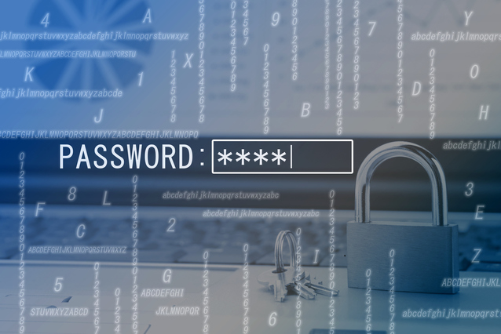
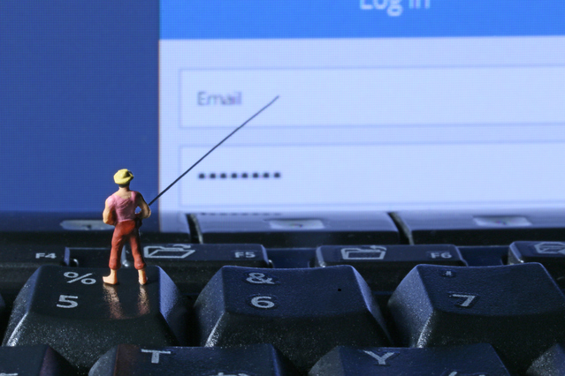
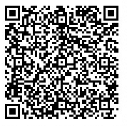


【セミナーでお伝えしたいこと】
・2022年改正個人情報保護法施行から約2か月の現状について
・サイバー攻撃はこのように起こる
・中小企業における最近のランサムウェア傾向と被害事例
・被害に遭わないように今できること
・万が一、被害にあった場合のやるべきこととは
受 講 方 法
①下記URLまたは右記二次元コードから申込フォームへアクセス下さい
②必要事項に入力していただきましたら【送信】を押してください
＊ご参加には「e-mail アドレス」が必要となります
＊「申込コード」欄へは「 RPD63 」とご入力ください
③申込後、当日参加用のURLが記載されたメールが届きましたら
登録完了となります
https://tinyurl.com/AD0524
※ 本セミナーはCisco社が提供するWebex Event システムにより実施いたします。パソコンで参加の方はアプリの
ダウンロードをせずにご覧いただけます。また、参加者の顔や名前は非公開のオンラインイベントで安心して参加いただけます。
セミナー参加方法、当日の接続方法については、下記ガイドをご参照下さい
http://adchihousousei.sakura.ne.jp/WEBEX_sannka.pdf
※ セミナー開始時刻の20分前よりログイン可能です。
ログイン後、開始までは音楽が流れております。開始前に音楽が聞こえない場合は、ガイドの
「音声が聞こえない場合」での各機器の音声設定のご確認をお願いいたします。
＜お客様情報のお取り扱いについて＞
ご記入いただきました内容は、あいおいニッセイ同和損害保険株式会社（関連会社・提携会社・代理店・扱者含む）からの各種商品・サービスのご案内、及び各種情報提供・運営管理に活用させていただきますのでご了承ください。
［お問合せ先］
高松支店 地域戦略室 担当：戸田 TEL：087-822-6901

